Slide 1

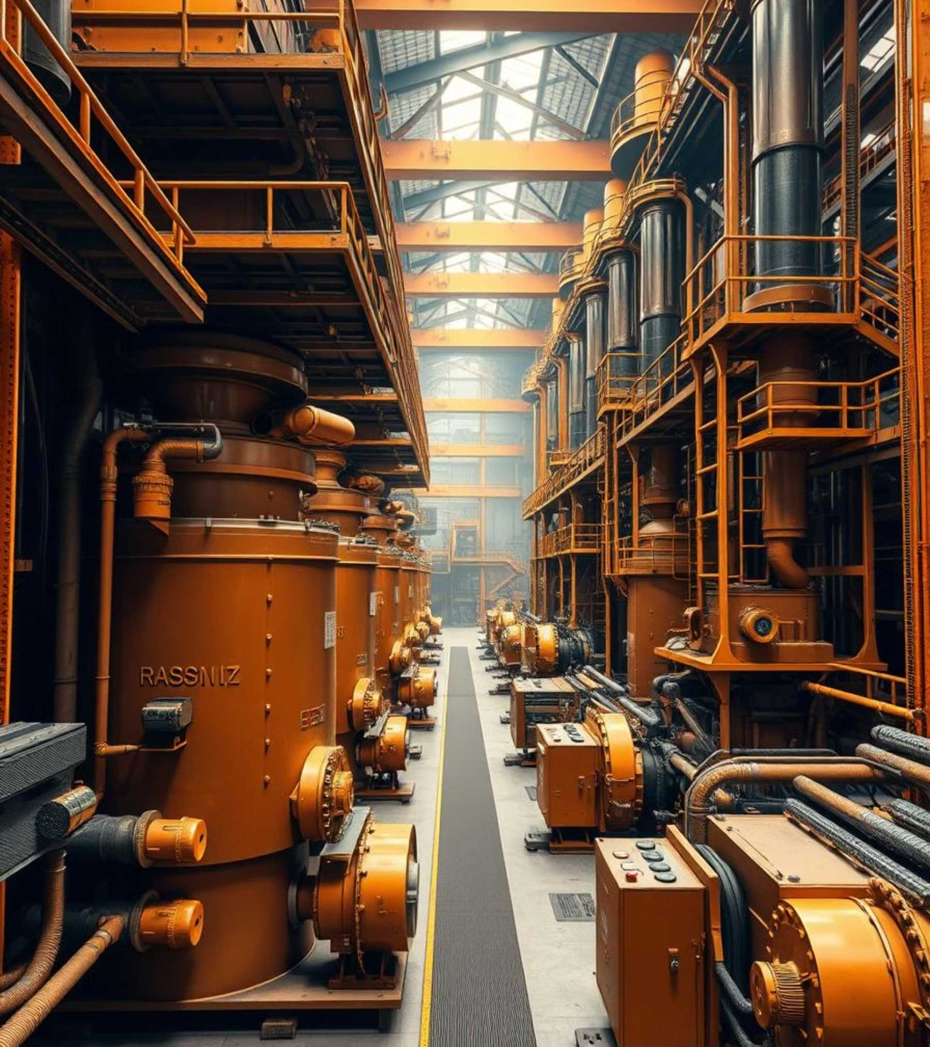
РАЗГОВОРЫ О ВАЖНОМ
Отечественное производство: гордость и сила нашей экономики
Notes:
© Copyright PresentationGO.com – Free Templates & Infographics for PowerPoint and Google Slides

Slide 2
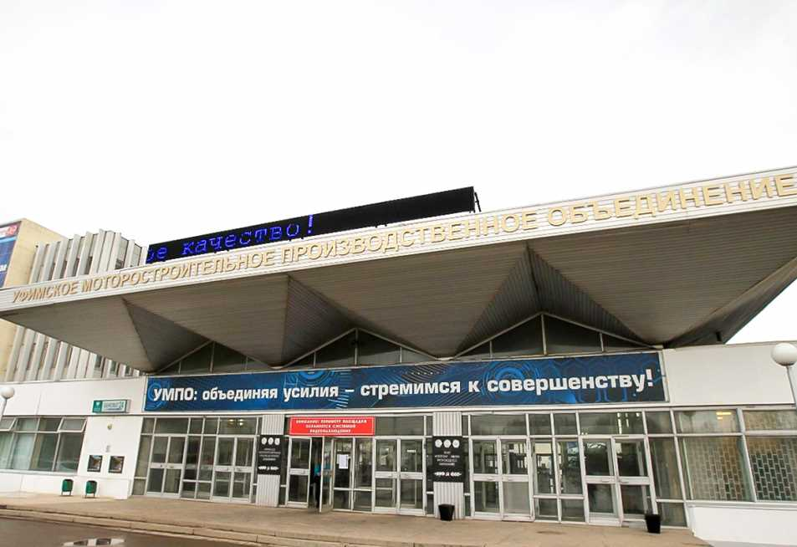
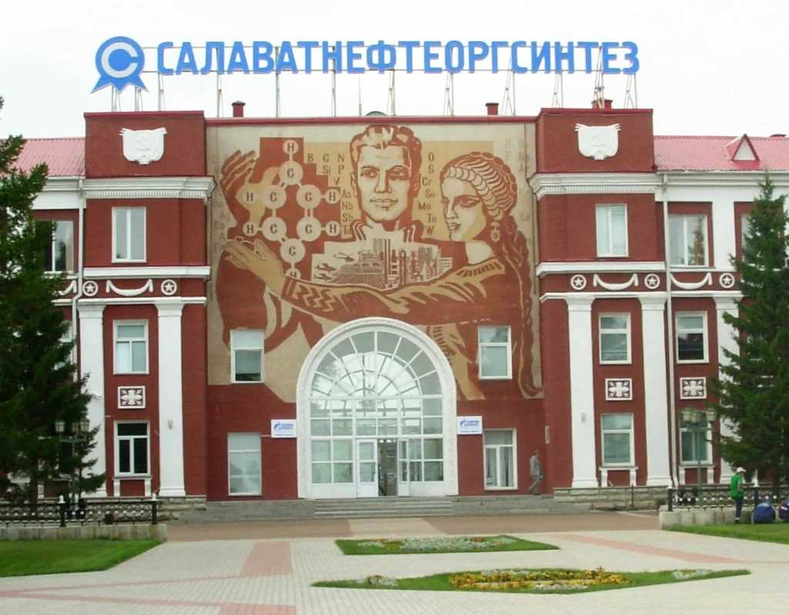
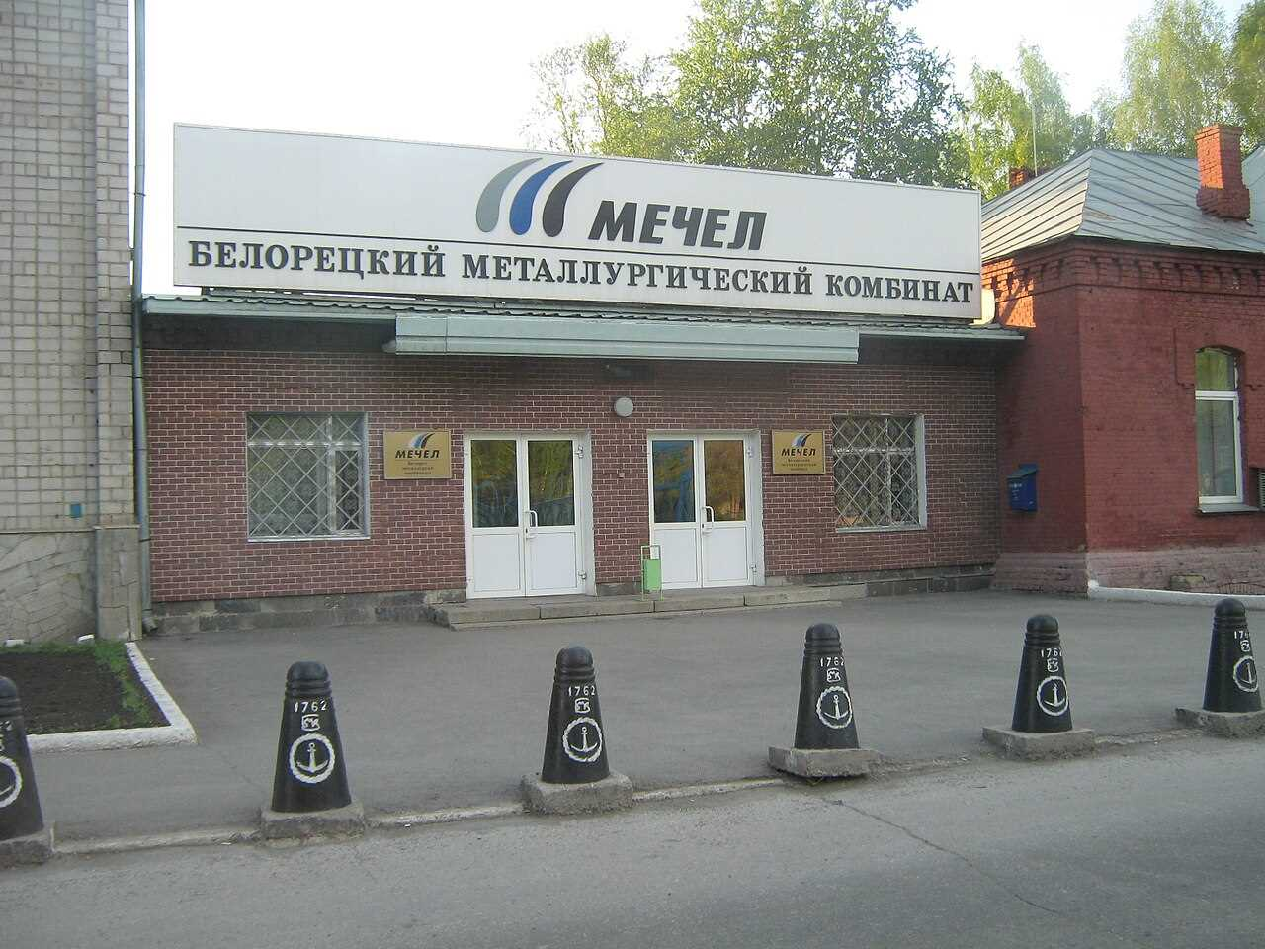
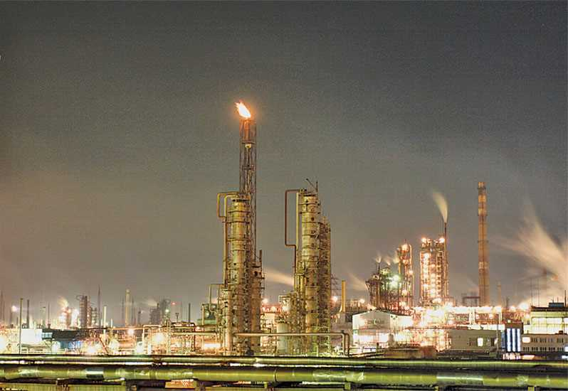
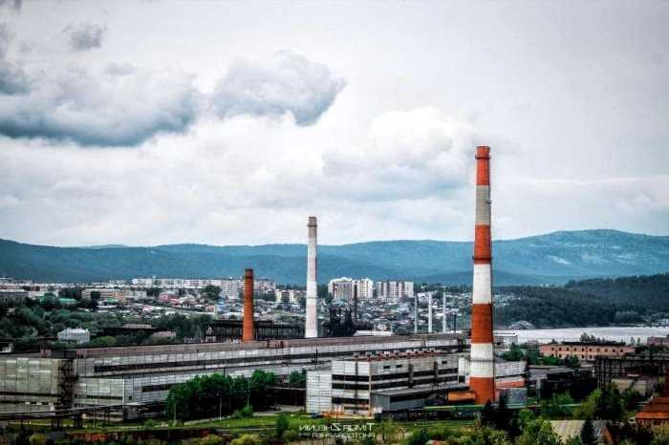
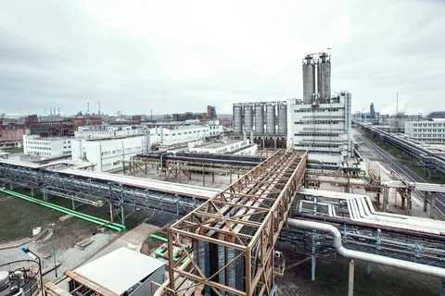

РАЗГОВОРЫ О ВАЖНОМ

Slide 3



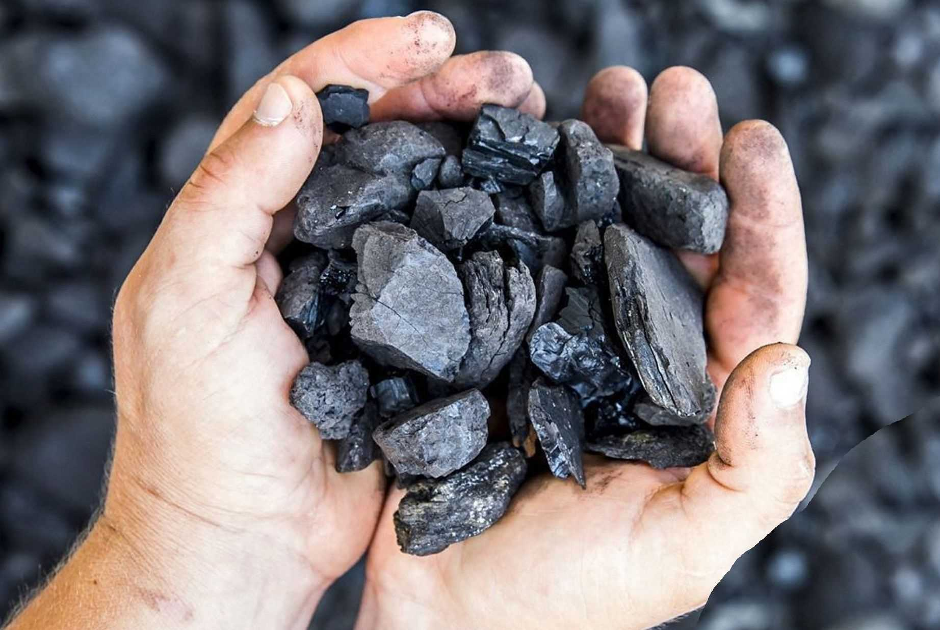
РАЗГОВОРЫ О ВАЖНОМ
Мед башкирский
Алюминиевая ложка
Каменный уголь
Мобильный телефон

Slide 4
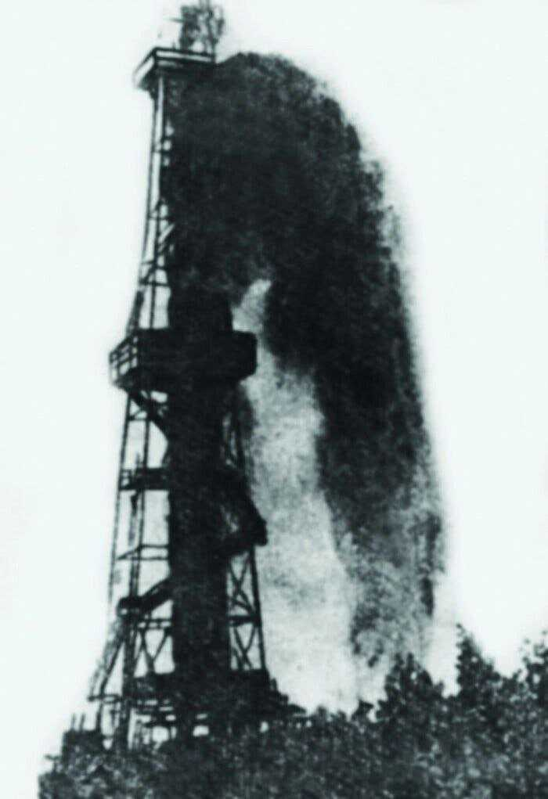
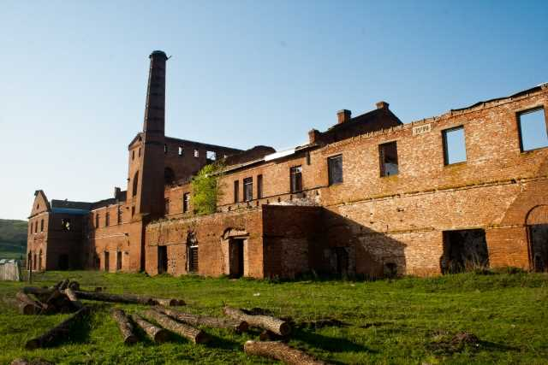
РАЗГОВОРЫ О ВАЖНОМ
Воскресенский медеплавильный завод
14 мая 1932 года на скважине № 703 ударил мощный 80-ти метровый газовый фонтан, выбросивший за 15 минут несколько тонн нефти

Slide 5



РАЗГОВОРЫ О ВАЖНОМ
Чайник

Slide 6
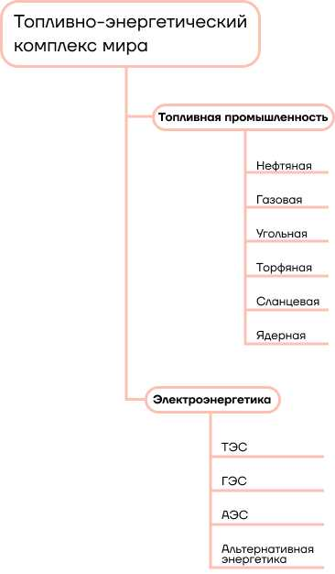
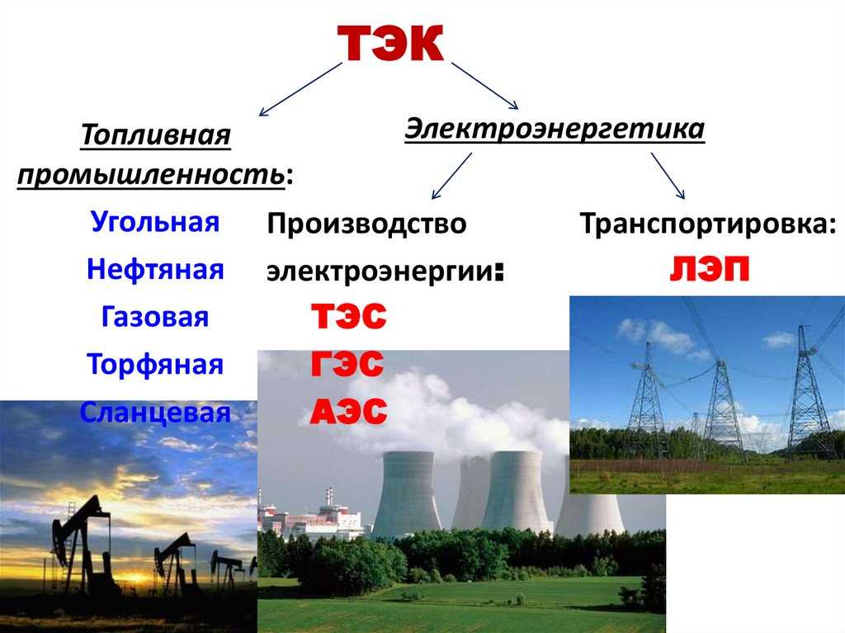
РАЗГОВОРЫ О ВАЖНОМ
ТЭК (топливно-энергетический комплекс) – это отрасли промышленности, которые связаны с добычей и переработкой топливных полезных ископаемых и производством энергии.

Slide 7
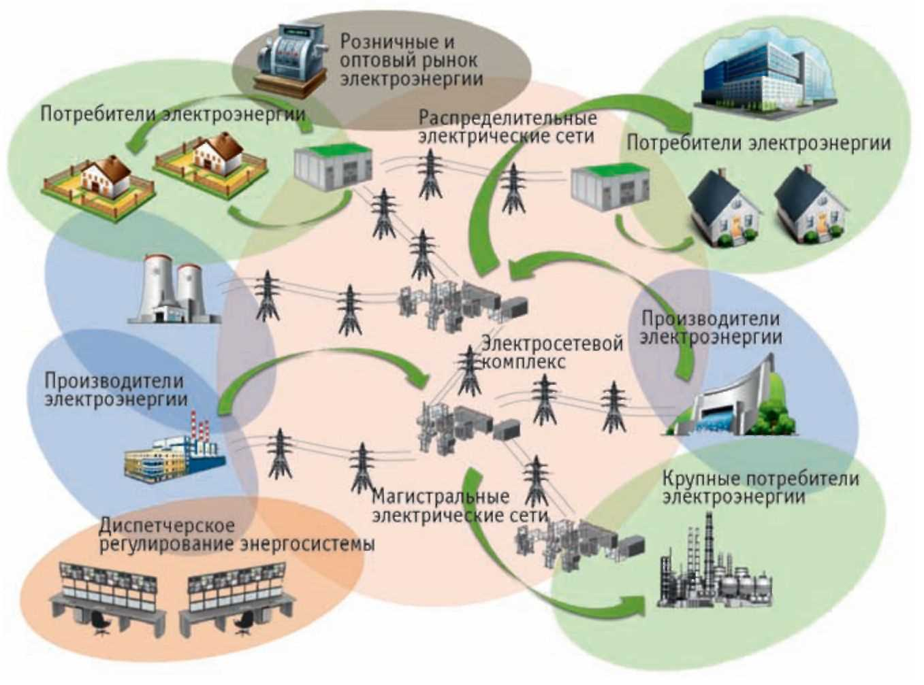
РАЗГОВОРЫ О ВАЖНОМ
Транспортировка полезных ископаемых и распределение электроэнергии между потребителями

Slide 8
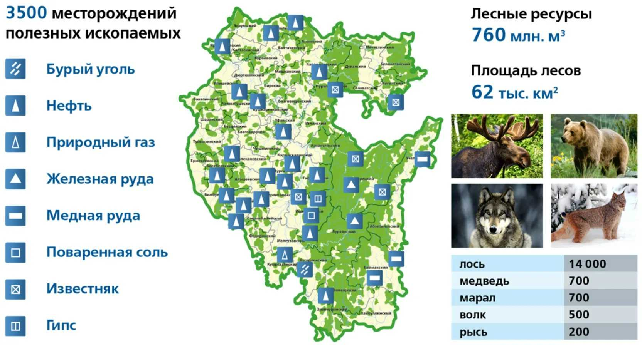
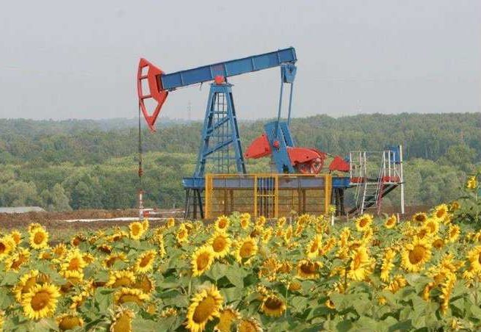
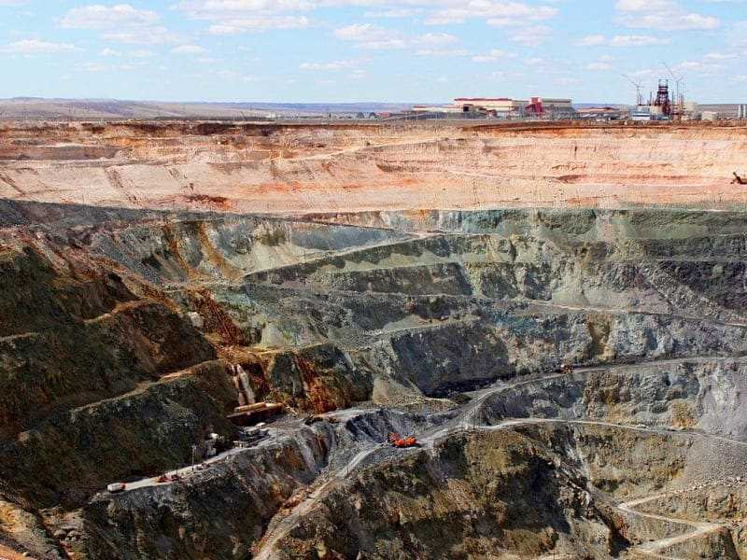
РАЗГОВОРЫ О ВАЖНОМ
Республика Башкортостан
Добыча нефти
Добывающая промышленность – это те предприятия, которые занимаются добычей полезных ископаемых, разработкой месторождений.
Месторождение медно-колчеданных руд Юбилейное

Slide 9
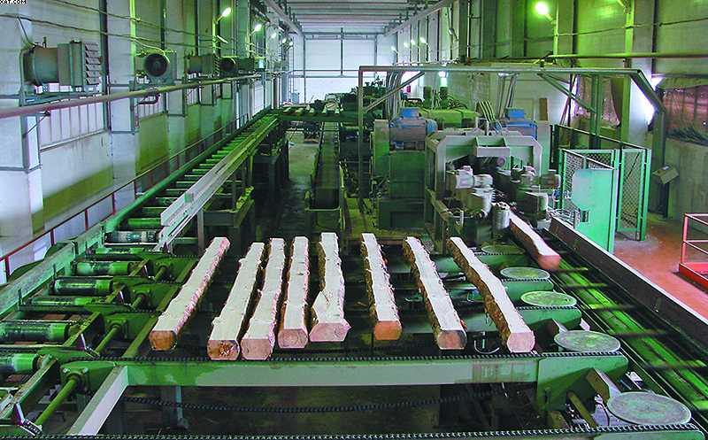
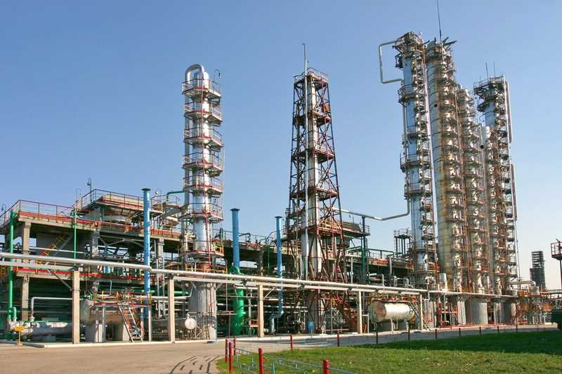
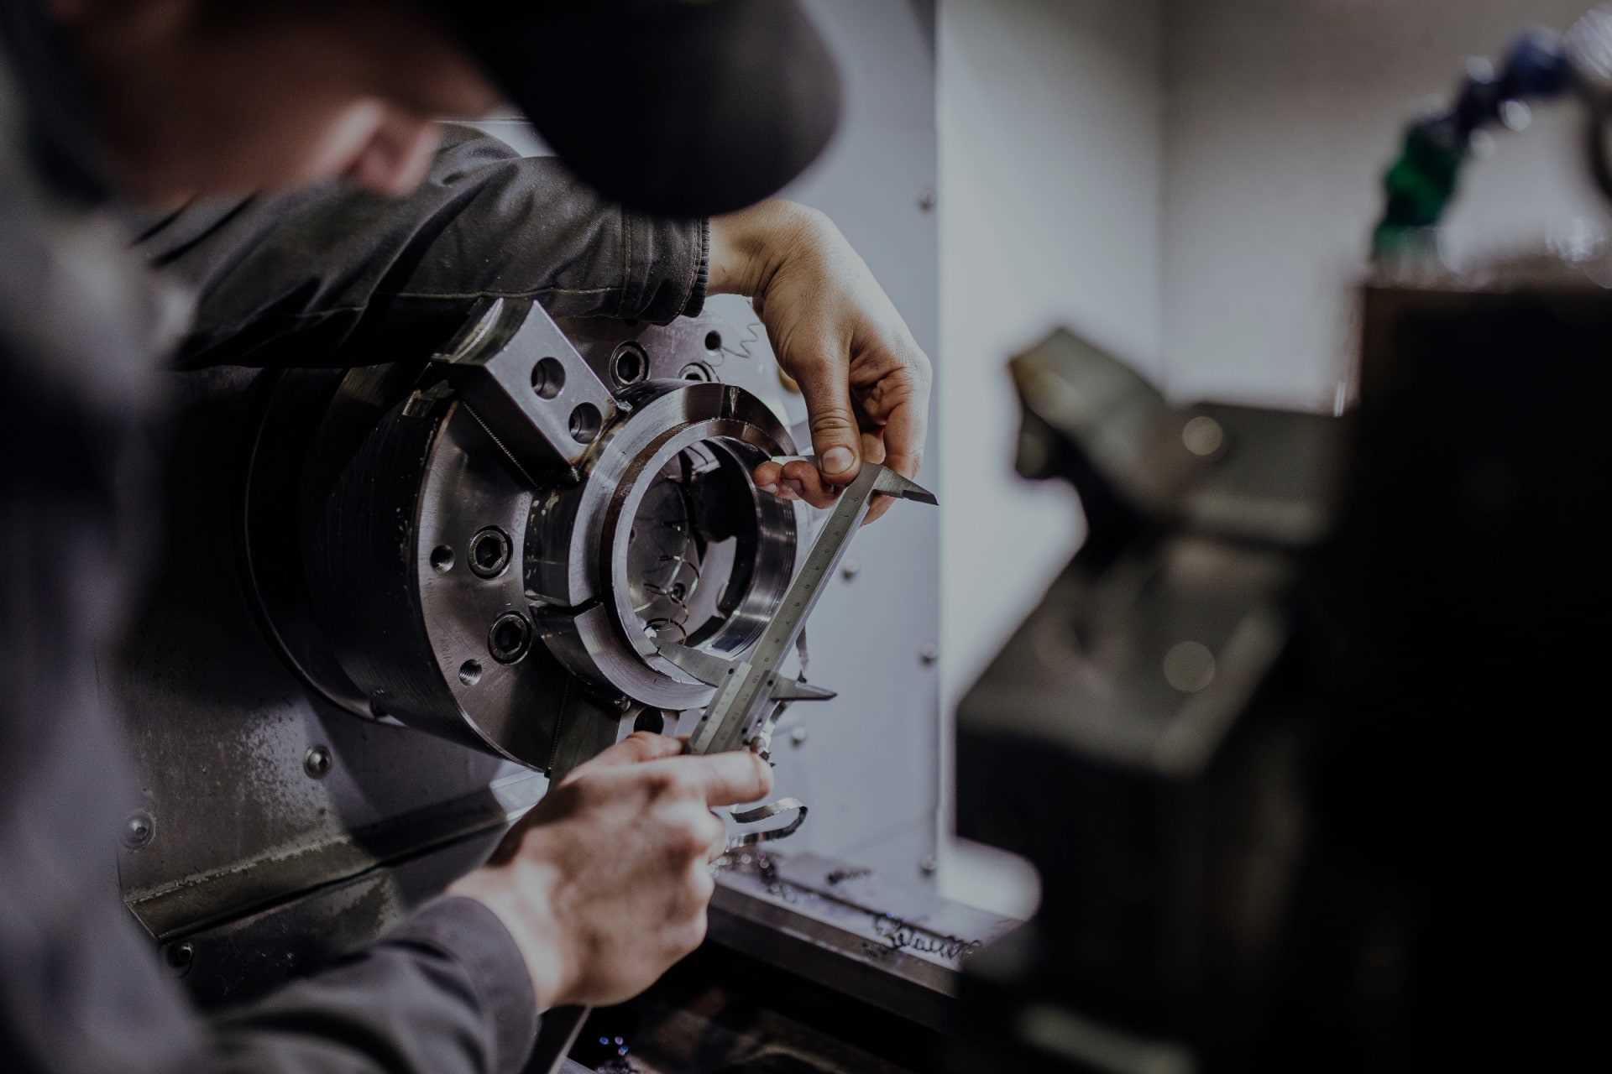
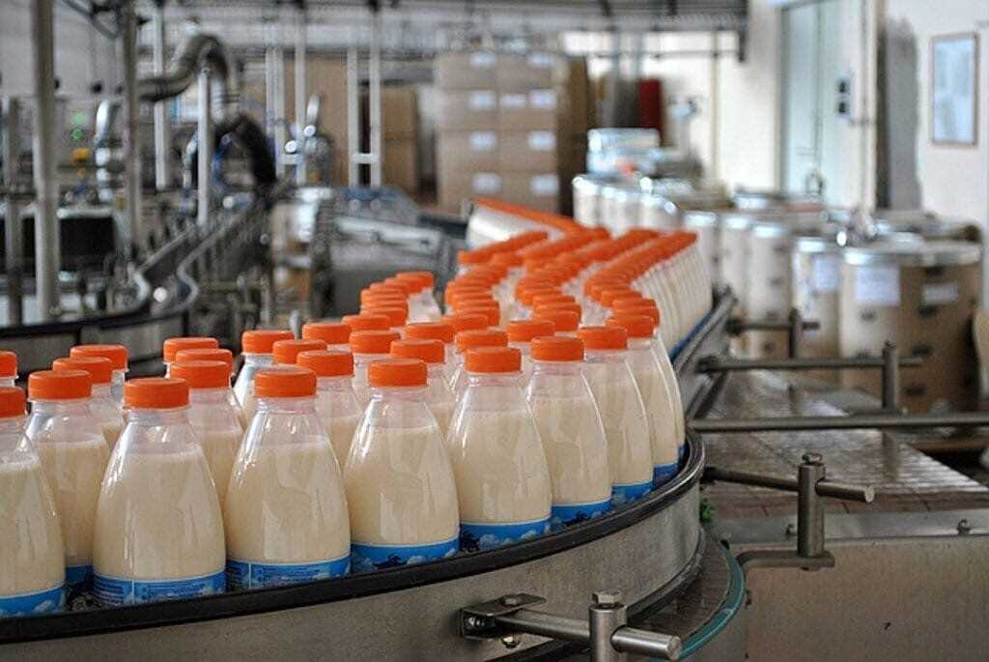
РАЗГОВОРЫ О ВАЖНОМ
Обрабатывающая промышленность – это те отрасли промышленности, которые в качестве сырья используют продукты добывающей промышленности и сельского хозяйства.
машиностроение,
металлообработка,
металлургия,
нефтепереработка,
химическая промышленность,
лесохимическая и деревообрабатывающая промышленность,
производство стройматериалов,
бумажная промышленность,
текстильная промышленность,
швейная промышленность,
обувная промышленность,
пищевая промышленность

Slide 10
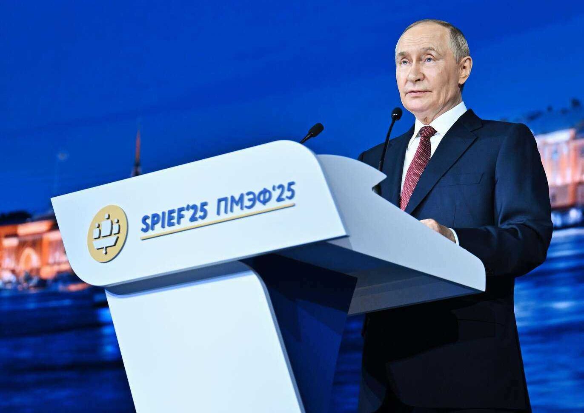
РАЗГОВОРЫ О ВАЖНОМ
Президент Российской Федерации Владимир Владимирович Путин:
«Экономика России должна стать более технологичной. И это не пожелание – это объективное требование сегодняшнего, да и завтрашнего дня, вызов, на который обязательно нужно отвечать, если мы хотим стать сильнее»

Slide 11
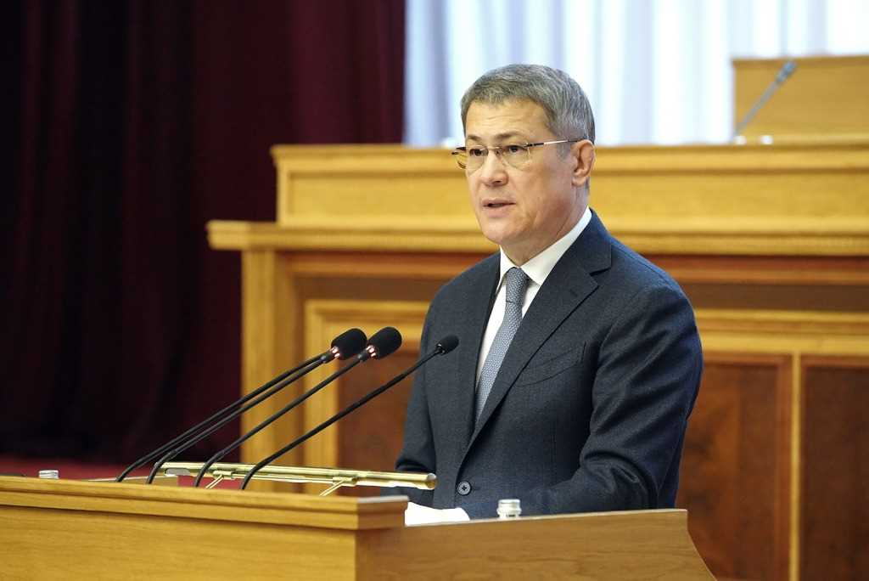
РАЗГОВОРЫ О ВАЖНОМ
Глава Республики Башкортостан Радий Фаритович Хабиров
Наша промышленность продолжает развиваться, несмотря ни на какие внешние факторы. Мы находим новые импульсы, привлекаем инвесторов, разрабатываем меры поддержки. За счет новых проектов создаются рабочие места, налоговые отчисления поступают в бюджет. Уверенно смотрим в будущее и движемся вперед.

Slide 12
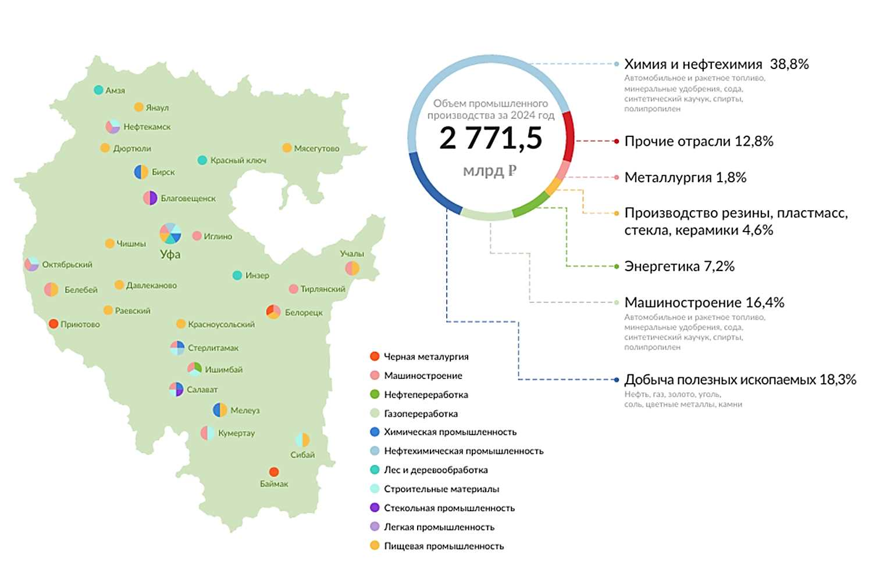
РАЗГОВОРЫ О ВАЖНОМ
Промышленные предприятия Республики Башкортостан
Notes:
© Copyright PresentationGO.com – Free Templates & Infographics for PowerPoint and Google Slides

Slide 13

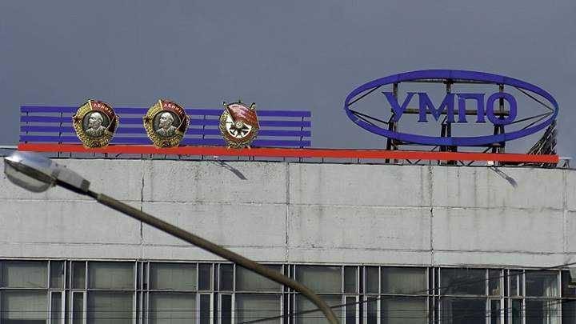
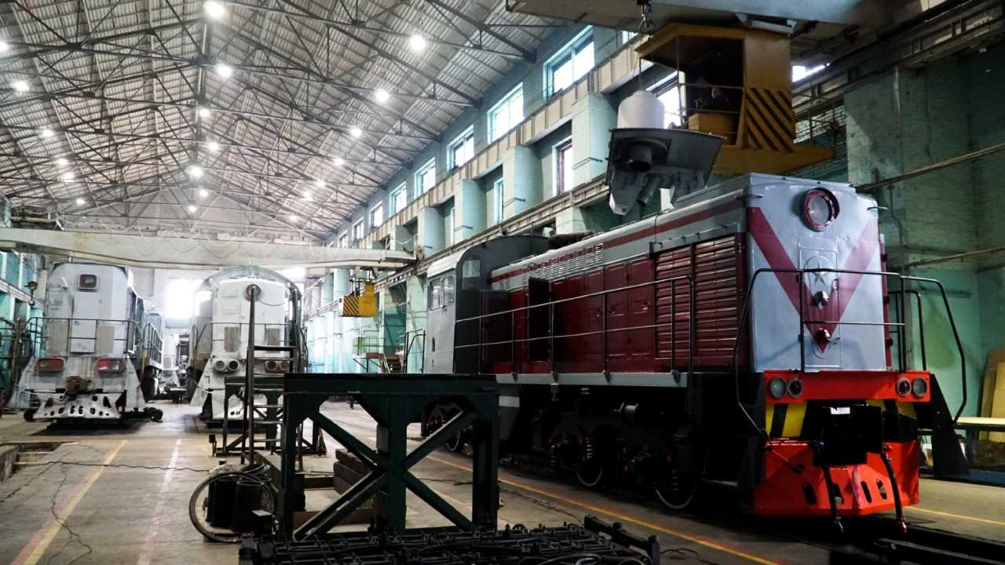
РАЗГОВОРЫ О ВАЖНОМ
В 1941 году на базе Уфимского мотостроительного завода (сегодня ОАО «Уфимское моторостроительное производственное объединение») были размещены 6 предприятий авиапромышленности, в числе которых Рыбинский моторный завод, заводы из Ленинграда, Московский завод.
На Уфимском паровозоремонтном заводе (ОАО «Уфимский тепловозоремонтный завод») разместили оборудование Запорожского, Гомельского, Станиславского паровозоремонтных заводов.

Slide 14


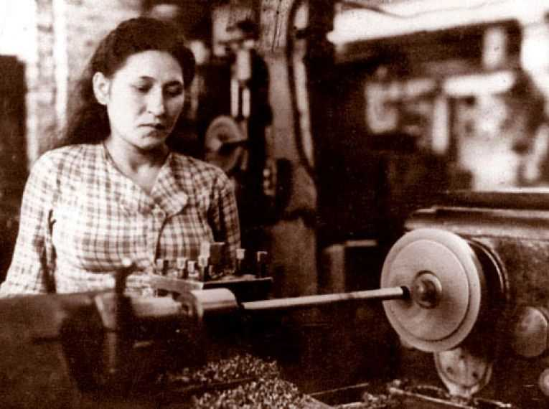
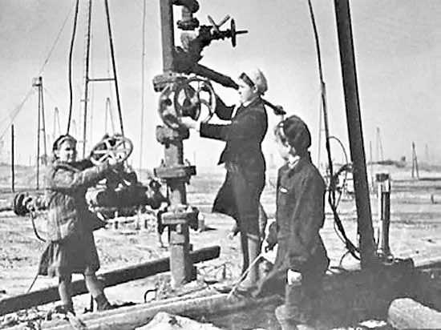
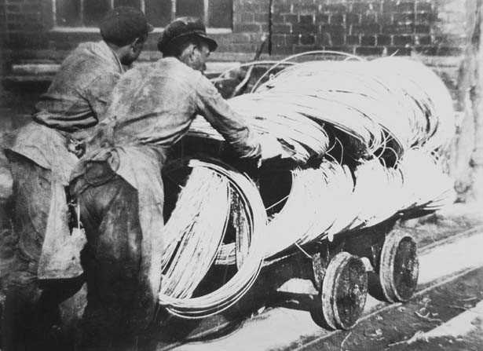
РАЗГОВОРЫ О ВАЖНОМ

Slide 15

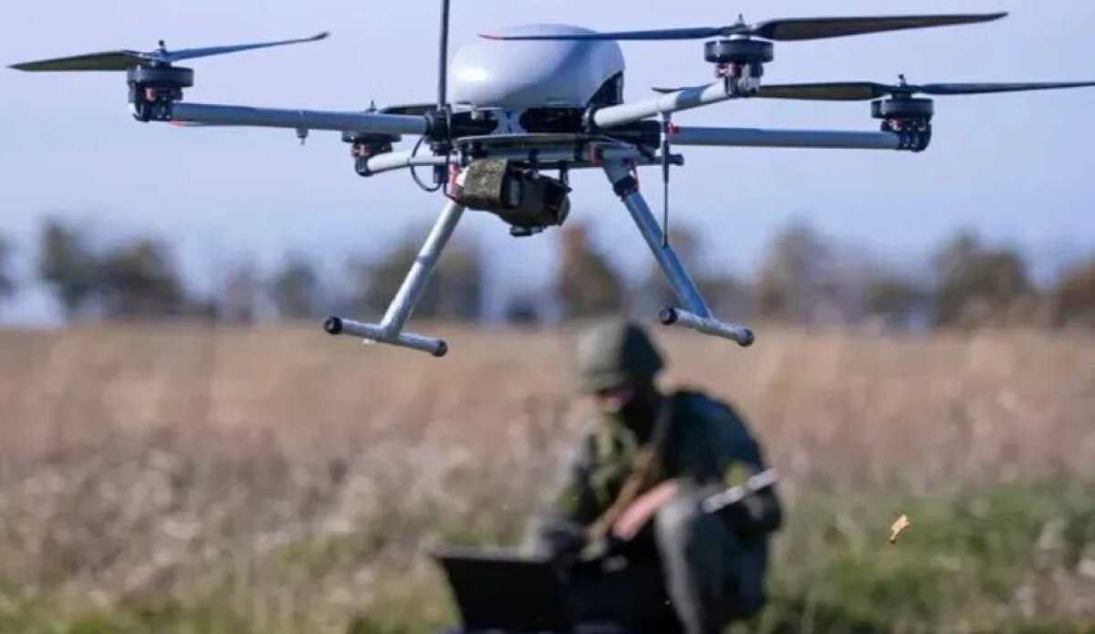
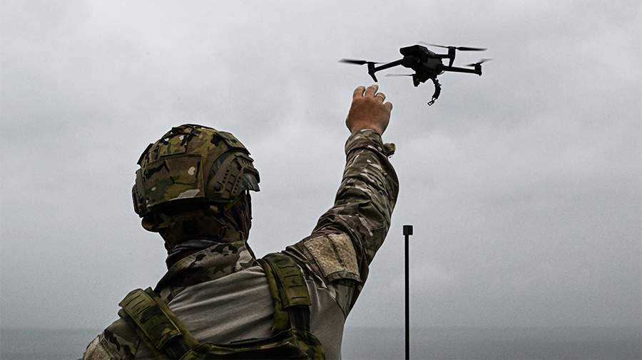
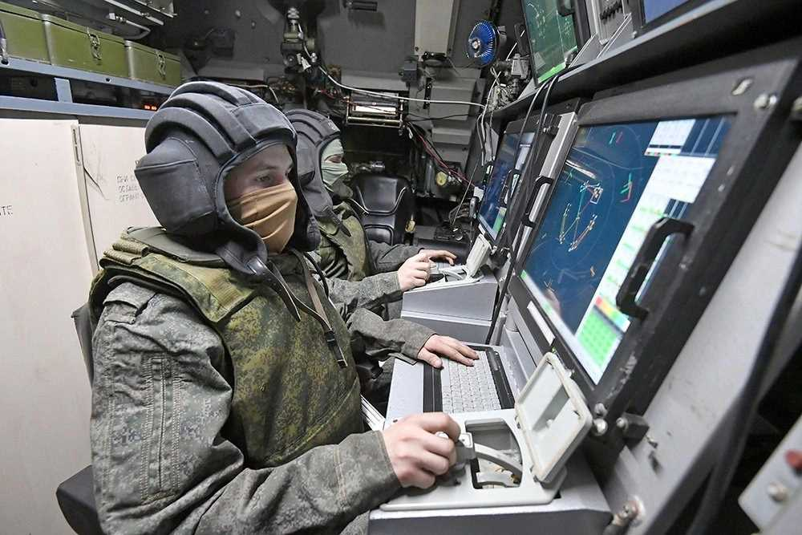
РАЗГОВОРЫ О ВАЖНОМ

Slide 16
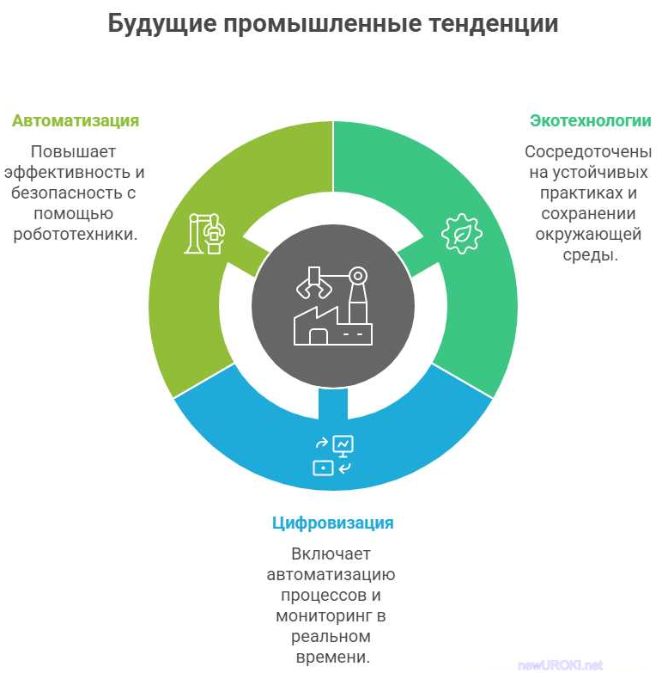
РАЗГОВОРЫ О ВАЖНОМ
Экотехнологии помогают снижать нагрузку на окружающую среду и использовать ресурсы рационально.
Цифровизация позволяет автоматизировать процессы, контролировать производство в режиме реального времени и минимизировать ошибки.
Автоматизация и внедрение робототехники повышают эффективность и качество продукции, а также делают работу безопаснее для специалистов.

Slide 17
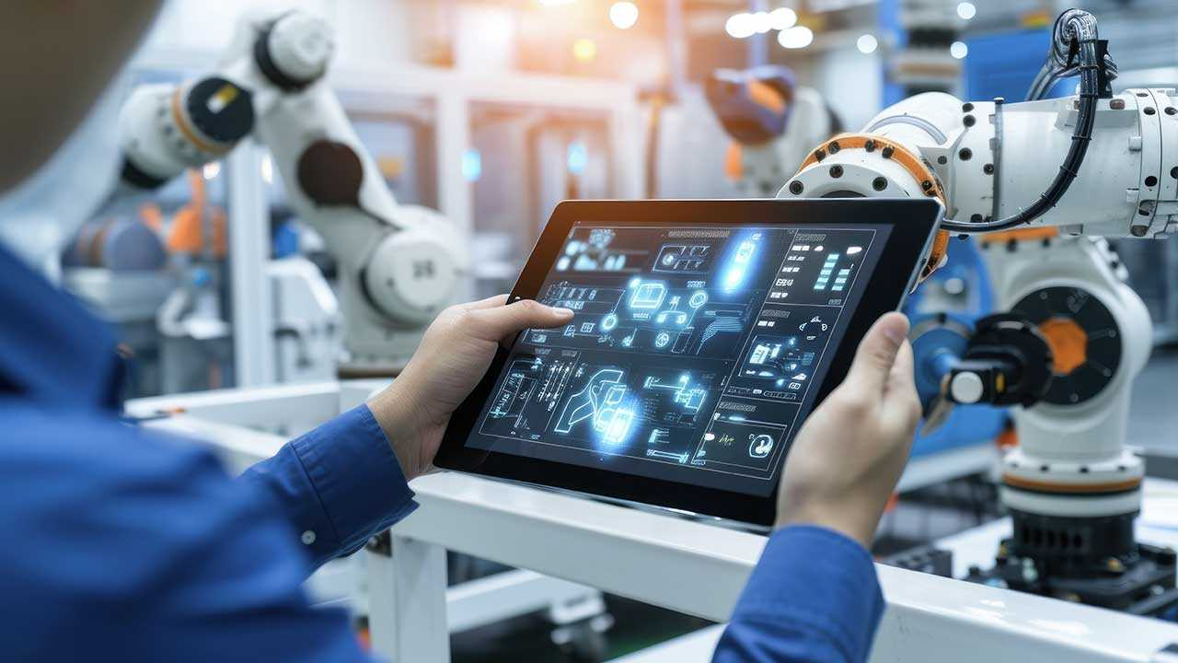
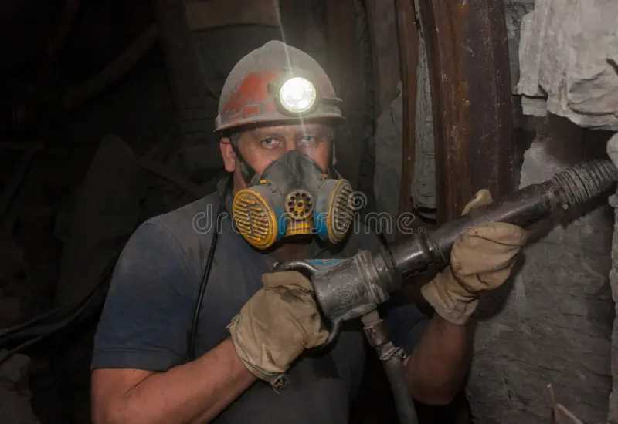
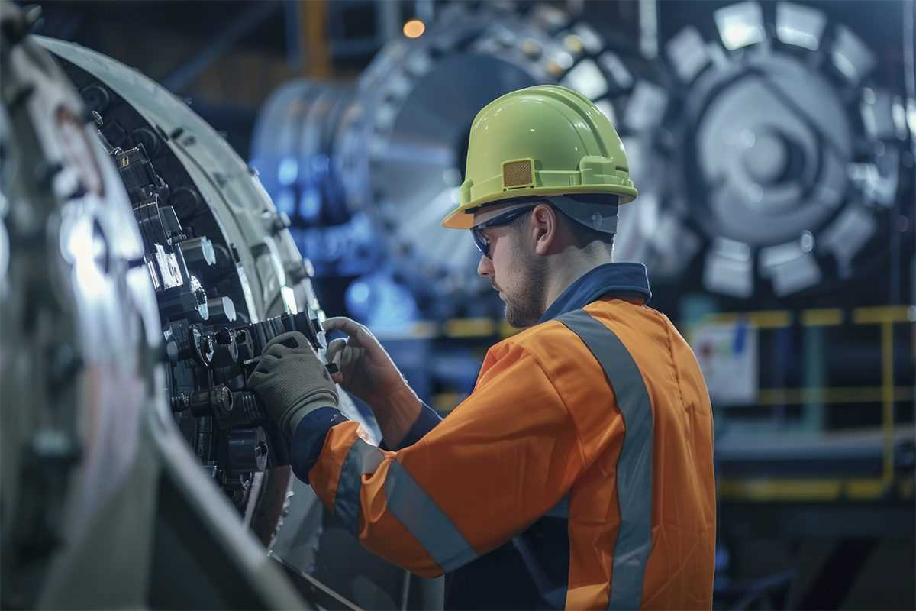
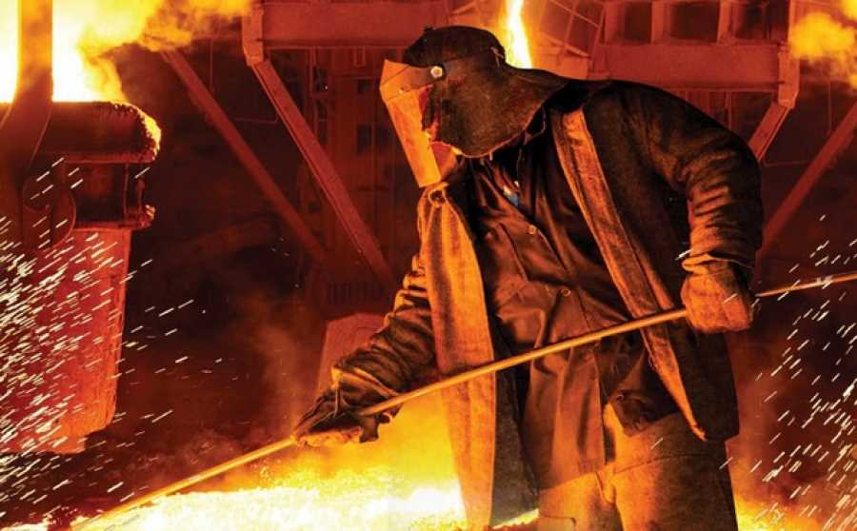
РАЗГОВОРЫ О ВАЖНОМ
Профессии промышленной сферы
Операторы технологических процессов
Шахтер
Рабочий тяжелой промышленности
Металлург

Slide 18
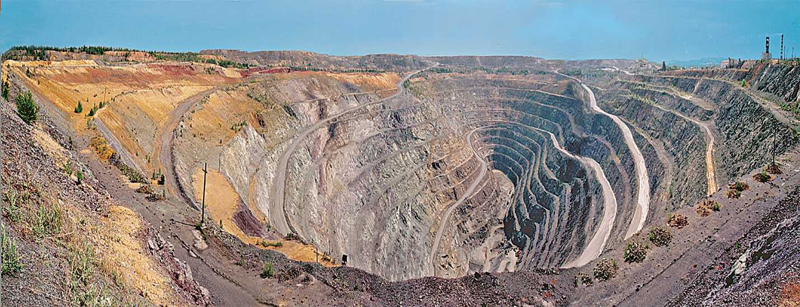
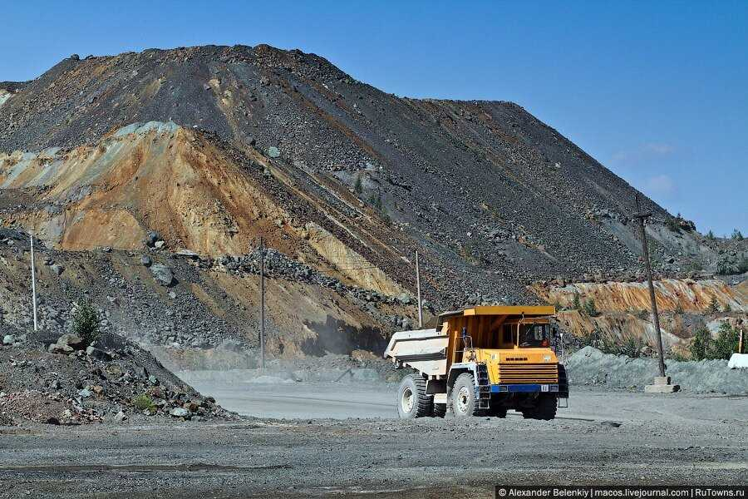
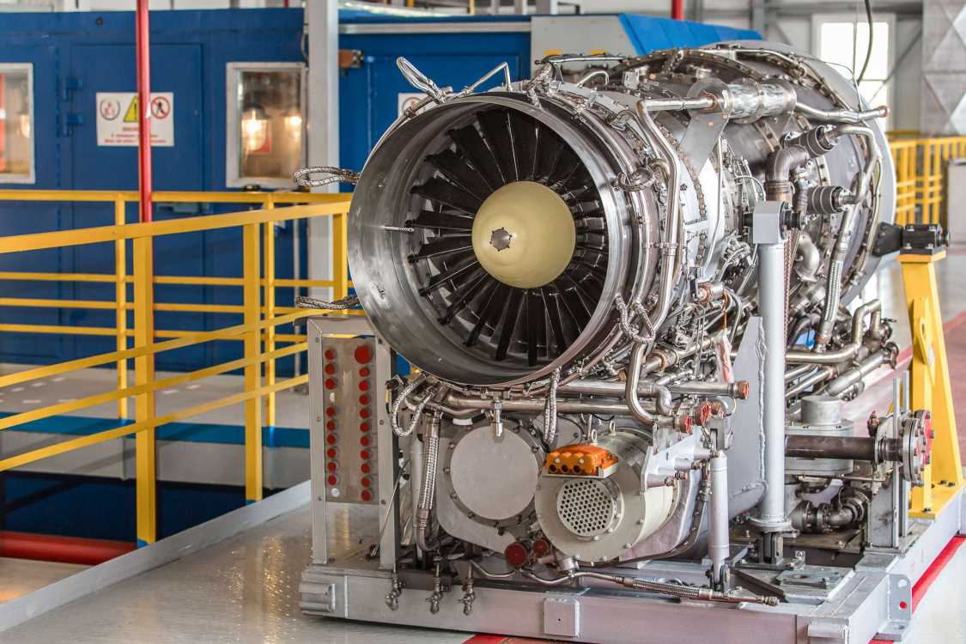
РАЗГОВОРЫ О ВАЖНОМ
Учалинское медноколчедановое месторождение
Сибайский карьер
Уфимское моторостроительное объединение

Slide 19


РАЗГОВОРЫ О ВАЖНОМ
Работа за компьютерами с 3D-моделями
Оператор станков с ЧПУ

Slide 20
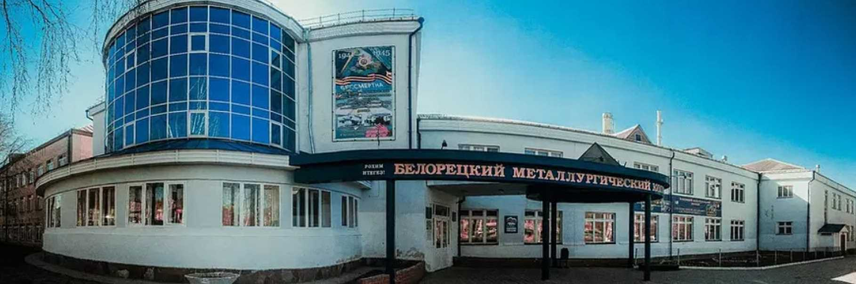
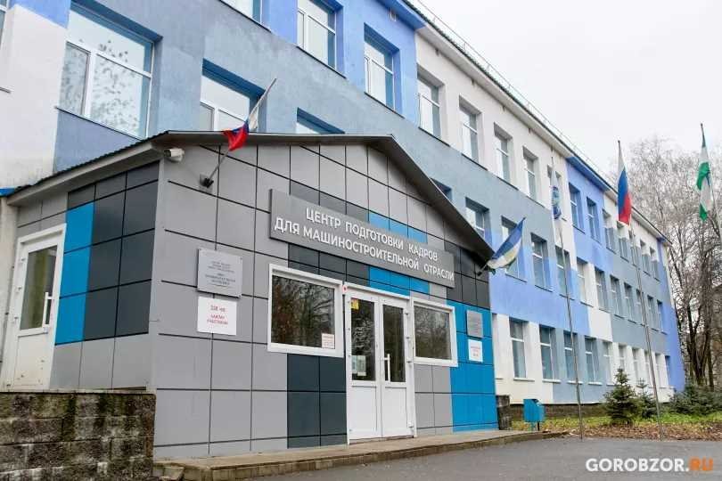
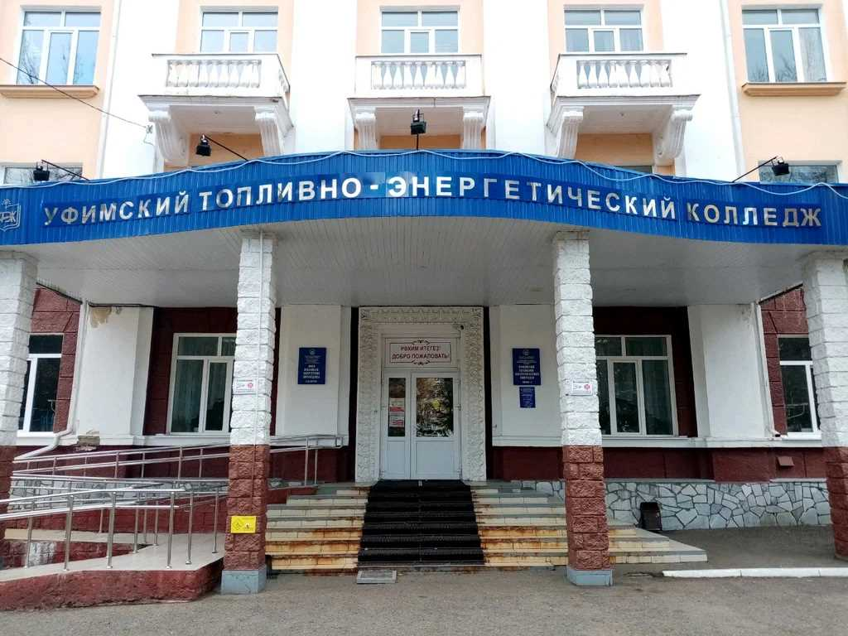
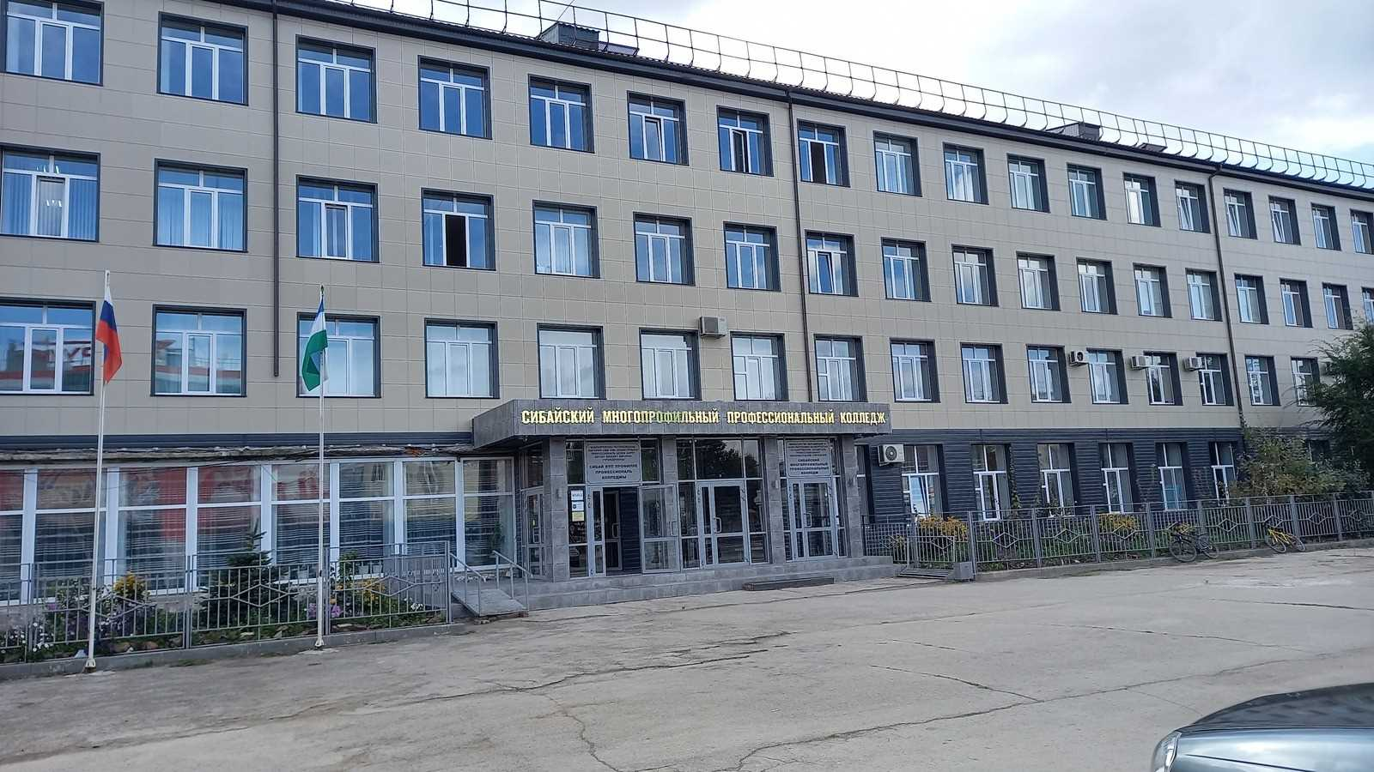
РАЗГОВОРЫ О ВАЖНОМ
Белорецкий металлургический колледж
Уфимский машиностроительный колледж
Сибайский многопрофильный профессиональный колледж

Slide 21
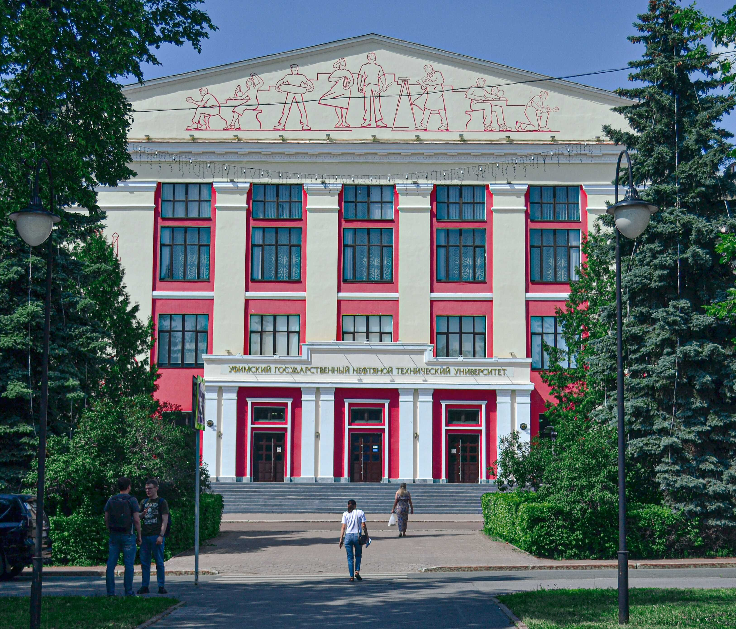
РАЗГОВОРЫ О ВАЖНОМ
Архитектурно-строительный институт
Горно-нефтяной факультет
Институт нефтегазового бизнеса
Факультет трубопроводного транспорта
Уфимский государственный нефтяной технический университет

Slide 22
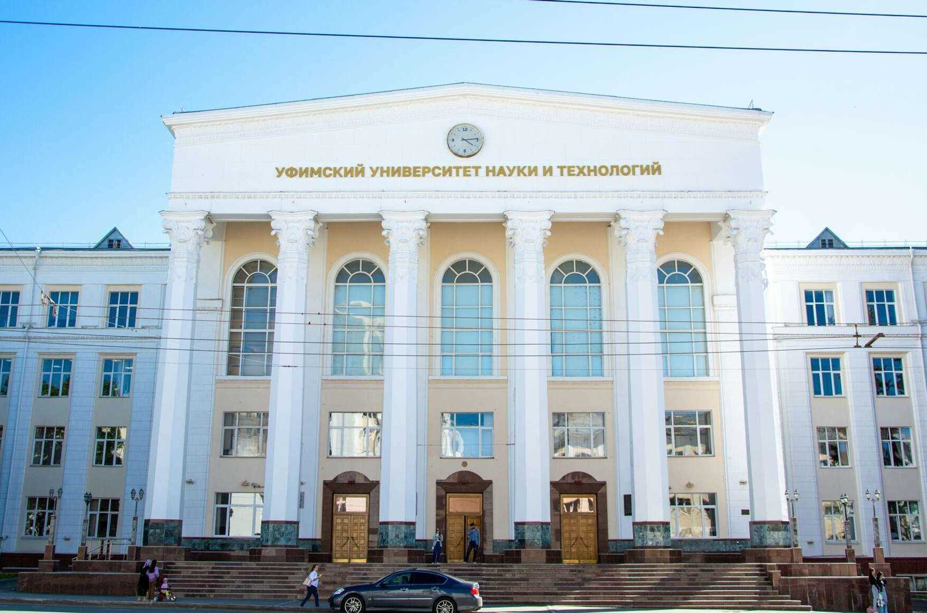
РАЗГОВОРЫ О ВАЖНОМ
Факультет авиационных двигателей, энергетики и транспорта
Институт химии и защиты в чрезвычайных ситуациях
Институт электротехнического инжиниринга
Институт технологий и материалов
Институт природы и человека
Уфимский университет науки и технологий

Slide 23
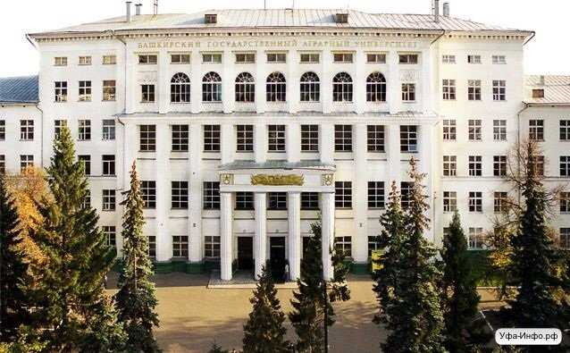
РАЗГОВОРЫ О ВАЖНОМ
Факультет природопользования и строительства
Энергетический факультет
Факультет агротехнологий и лесного хозяйства
Факультет пищевых технологий
Факультет биотехнологий и ветеринарной медицины
Экономический факультет
Факультет механики и цифрового инжиниринга
Башкирский государственный аграрный университет

Slide 24

РАЗГОВОРЫ О ВАЖНОМ
https://yandex.ru/video/preview/1435227717740132053?from=tabbar&parent-reqid=1773059202900871-2716005842270837800-balancer-l7leveler-kubr-yp-vla-35-BAL&text=Промышленность+Республики+Башкортостан+в+годы+войны

Slide 25
«Башкортостан в цифрах: развитие промышленности в Башкортостане»
https://vkvideo.ru/video-144352066_456250352

